Slide 1



감정 가득 글, 핵심만 남겨라!

Slide 2
감정 가득 글, 핵심만 남겨라!
성취기준
[4국01-04] 상황과 상대의 입장을 이해하고 예의를 지키며 대화한다.
학습목표
감정이 섞인 글의 핵심을 파악하고 생성형 AI 요약 기능을 활용해 바른 언어 표현으로 고칠 수 있다.

Slide 3
[생각열기]

Slide 4
[생각열기] 오늘의 미션
💬 학교 게시판에 댓글이 폭주했습니다!
우리는 정리 전문가가 되어 핵심만 남기고 바른 말로
바꿔야 합니다.
👉 오늘의 핵심 질문
  감정이 섞이면 어떤 문제가 생길까?
  핵심만 말하면 분위기가 달라질까?

Slide 5
[생각열기] 오늘의 미션
📱 [게시글] 운동회 연습이 너무 엉망이야
“오늘 연습 진짜 최악이었어.
솔직히 몇몇 애들 때문에 계속 시간만 낭비했잖아.
제대로 안 하는 사람들 때문에 우리 반 망신 다 시키는 거야.”
💬 댓글
  “그러니까! 준비도 안 해 오고 뭐 하는 거야?”
  “이런 식이면 우리 반 꼴찌 확정임.”
  “하기 싫으면 빠지든가.”

Slide 6
[핵심만 찾아보자!]

Slide 7
[핵심만 찾아보자!] 감정 vs 사실 찾기
✏️ 질문
  게시글에서 감정이 강하게 들어간 표현은?
  게시글에서 사실에 가까운 내용은?
📝 활동지에 적어 봅시다!

Slide 8
[AI에게 요약 부탁하기]

Slide 9
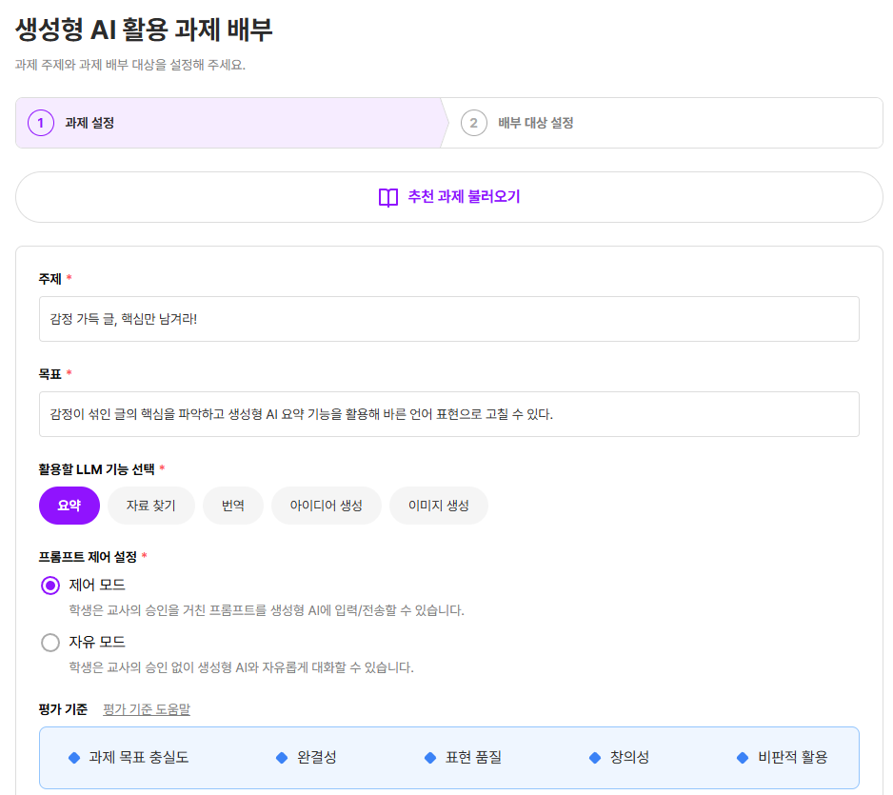

[AI에게 요약 부탁하기] 클래스팅 샌드박스 접속
선생님
과제 배부

Slide 10

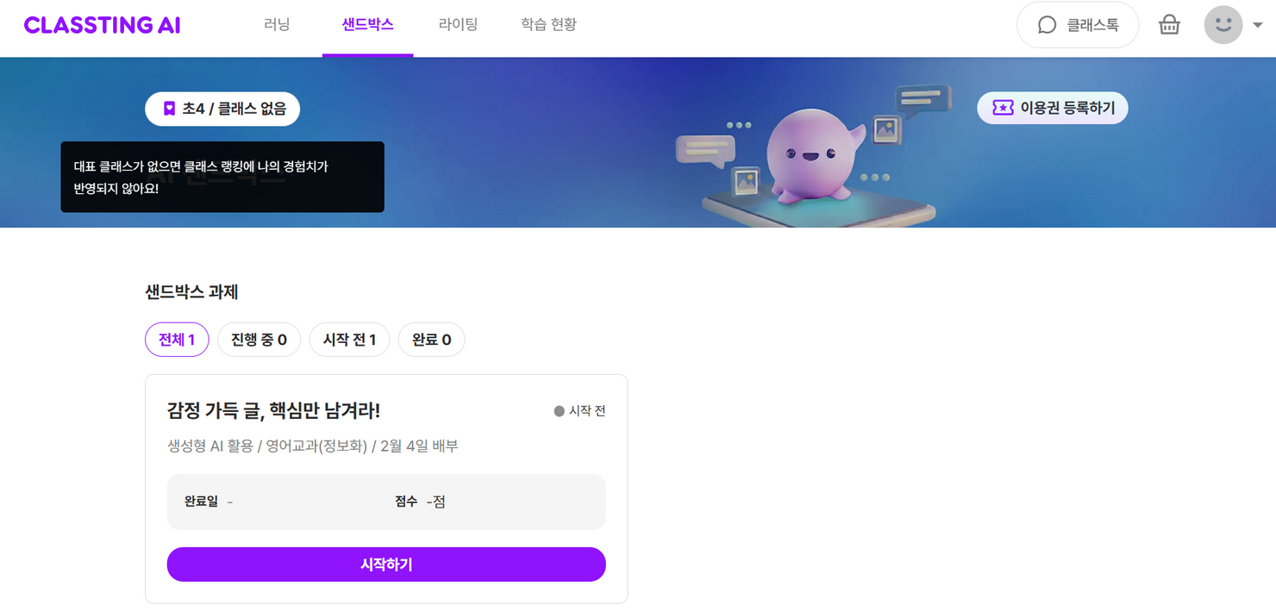

[AI에게 요약 부탁하기] 클래스팅 샌드박스 접속
학생
샌드박스 접속
시작하기

Slide 11

[AI에게 요약 부탁하기] 프롬프트 작성법
AI에게 잘 부탁하는 방법
상황을
분명하게 쓰기
어떻게 요약할지
구체적으로 쓰기
감정적인 표현 빼고
핵심만
사실 중심으로
한 문장으로

Slide 12
[AI에게 요약 부탁하기] 프롬프트 작성법
운동회 연습에서 몇몇 친구들이 준비를 잘 안 해서
연습이 잘 되지 않았다는 글이야.
“오늘 연습 진짜 최악이었어.
솔직히 몇몇 애들 때문에 계속 시간만 낭비했잖아.
제대로 안 하는 사람들 때문에 우리 반 망신 다 시키는 거야.
다음에는 제발 좀 정신 차리고 해”
글의 핵심만 한 문장으로 요약해 줘.
감정적인 표현은 빼고 사실 중심으로 써 줘.

Slide 13
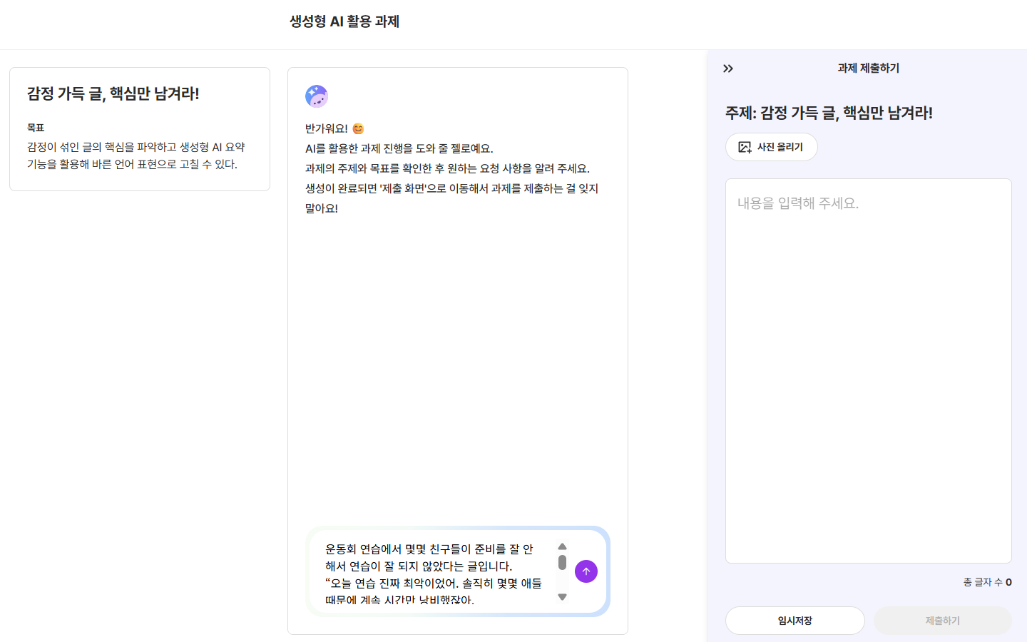
[AI에게 요약 부탁하기] 프롬프트 작성법
학생
젤로와
대화하기

Slide 14
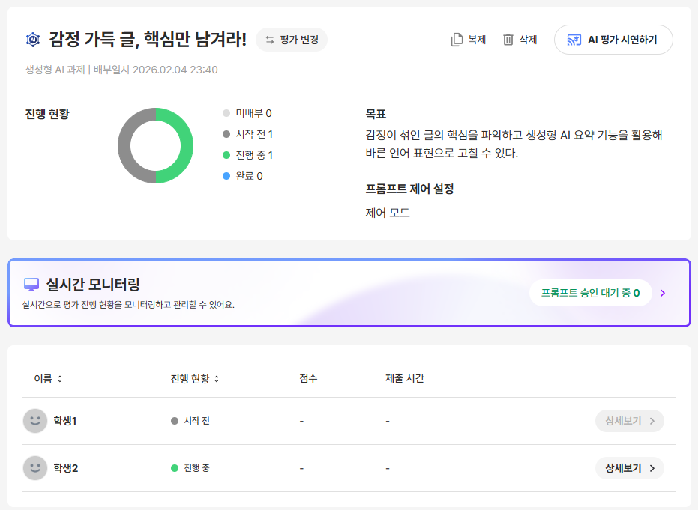
[AI에게 요약 부탁하기] 클래스팅 실시간 모니터링
선생님 실시간
모니터링

Slide 15
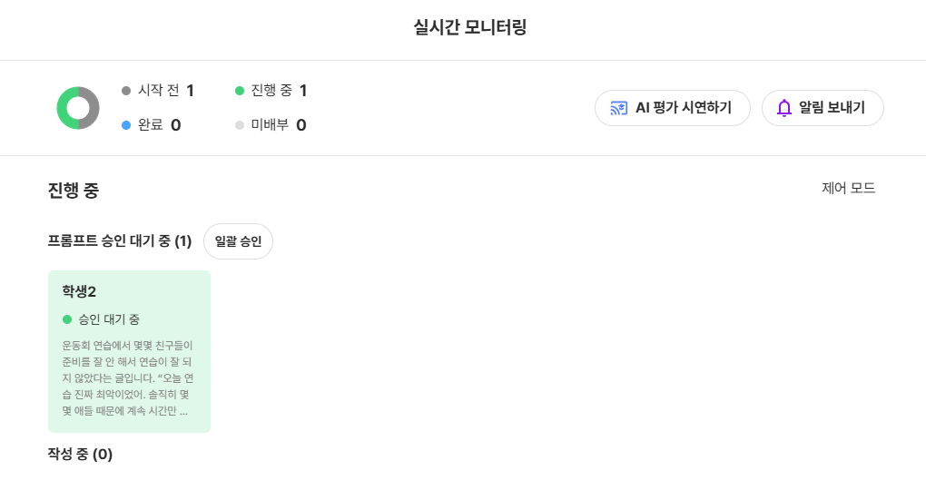
[AI에게 요약 부탁하기] 클래스팅 실시간 모니터링
선생님
프롬프트 승인

Slide 16
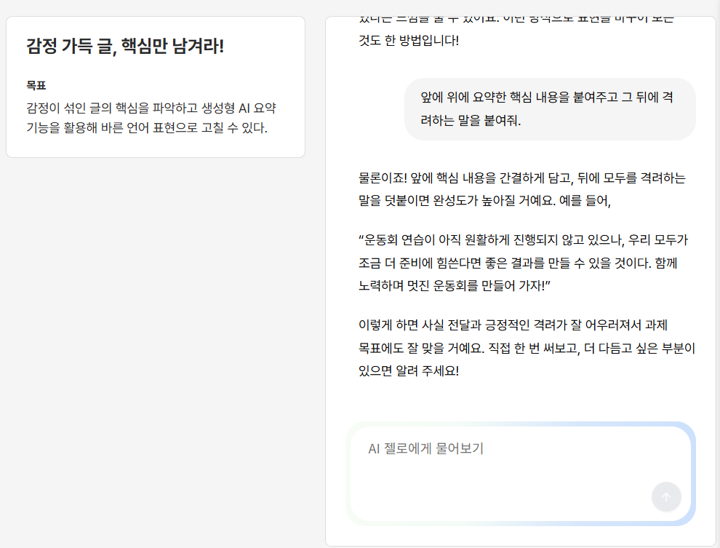
[AI에게 요약 부탁하기] 프롬프트 작성법
학생
젤로와 대화하며
과제 해결하기

Slide 17


[AI에게 요약 부탁하기] 요약 결과 꼼꼼히 분석하기
(1) 빠진 표현 찾기
게시글을 다시 보고,
AI 요약에서 사라진 감정 표현을
3가지 이상 찾아 적어 봅시다.

Slide 18

[AI에게 요약 부탁하기] 요약 결과 꼼꼼히 분석하기
(2) 요약 점검하기
☐ 공격적인 표현이 빠졌나요?
☐ 중요한 문제가 포함되었나요?
☐ 더 고칠 부분이 있나요?

Slide 19

[AI에게 요약 부탁하기] 요약 결과 꼼꼼히 분석하기
(3) 바른 말로 다시 쓰기
핵심만 전달할 수 있는 바른 말을 적어 봅시다.
긍정적인 변화를 이끌어 낼 수 있는 말을
포함하여 적어볼까요?

Slide 20
[과제 제출 및 정리]

Slide 21
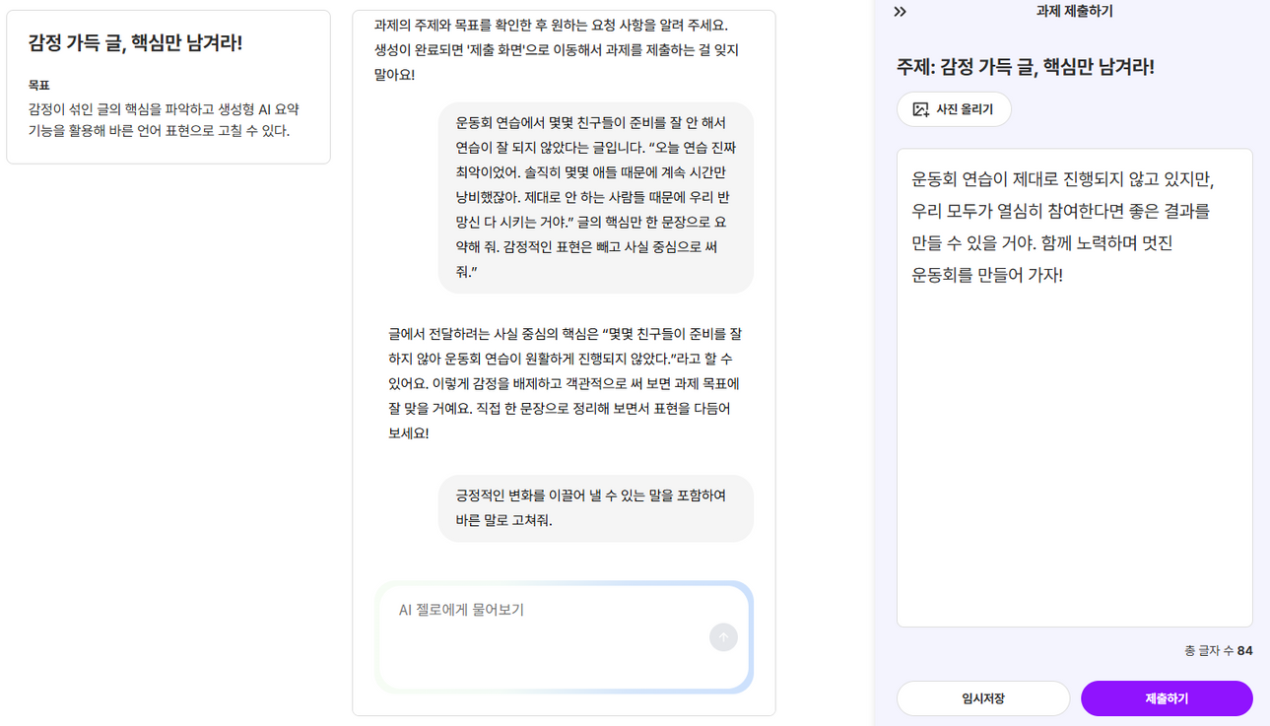
[과제 제출 및 정리]
학생
과제 제출하기

Slide 22

[차시 마무리]
오늘은 감정 가득한 글을
핵심을 포함한 바른 말로 바꾸어 보았어요!
“모두 수고했습니다!”

